Slide 1
Informationen aus dem Prüfungsamt der Lebenswissenschaftlichen Fakultät
Erstsemestereinführung WiSe 2021

Slide 2
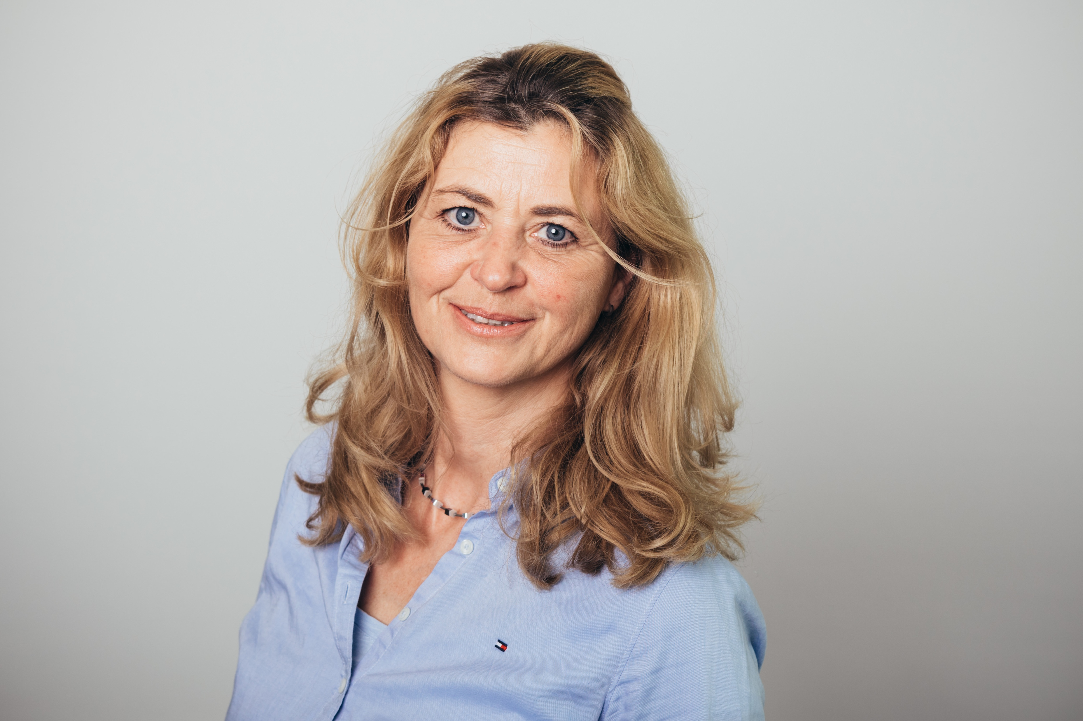
Kontakt und Sprechzeiten Prüfungsamt LWF
Ansprechpartnerin:
Melanie Dreute-Rüppel
Raum: AE-C 101
Telefon: 0271/740-3482
E-Mail: pa@lwf.uni-siegen.de
https://www.uni-siegen.de/lwf/studium/pruefungsamt/?lang=de
Persönliche Sprechzeiten: Dienstags-Donnerstags 08.00-16.00 Uhr (Open Door)
oder nach individueller Vereinbarung per E-Mail oder telefonisch!
Montags-Freitags von 8.00-16.00 Uhr per E-Mail oder telefonisch

Slide 3
Prüfungsamt, Prüfer, Prüfungsausschuss
Prüfungsamt
Organisiert die Prüfungen. Bitte beachten Sie, dass die Anmeldung zu Prüfungen und Studienleistungen nicht von Prüfern vorgenommen werden können und diese auch nicht über die Anmeldung entscheiden können
Prüfer (Professoren, Lehrpersonen und Lehrbeauftragte)
Vor- und Nachberatung der Prüfung (legen die Noten fest) und führen die Prüfungen durch oder bestimmen das Aufsichtspersonal
Prüfungsausschuss (gewählte Professoren, wissenschaftliche Mitarbeiter und studentische Mitglieder) Entscheidet über Anträge und in Streitfällen
Kontaktaufnahme über das Prüfungsamt

Slide 4
Funktionen/Aufgaben Prüfungsamt
Das Prüfungsamt LWF berät und betreut Studierende des Studiengangs Digital Biomedical and Health Science der Fakultät V in Angelegenheiten ihrer (elektronischen) Studienkonten, der Prüfungsverwaltung und -organisation sowie der Abschlussprüfungen
Das Prüfungsamt ist insbesondere zuständig für
Beratung von Studierenden zu den mit der Prüfungsverwaltung zusammenhängenden Sachverhalten
Verbuchung von Anerkennungen
Leistungsverbuchung, Anmeldung zum letzten Versuch
Ausstellung und Ausgabe von Abschlussdokumenten und Bescheinigungen (Bafög, anerkannte Leistungsbescheinigung, Umbedenklichkeitgsbescheinigung, Einstufungsbescheide etc.)
Entgegennahme und Verbuchung von Attesten im Krankheitsfall
Prüfungsorganisation und Anlegen von Veranstaltungen in Unisono
Fragen zu An- und Abmeldungen, Nachmeldungen von Veranstaltungen sowie Prüfungs- und Studienleistungen über das Campus-Management-System Unisono
Fristenkontrolle
Administrative Fragen rund um Anmeldung, Nachweise und die Verbuchung der Praktika inkl. Verbuchung der entsprechenden Studienleistungen

Slide 5
Anmeldung zu schriftlichen Prüfungen
Online über Unisono während des Anmeldezeitraumes (im WiSe ab 01.12.2021 bis 17.01.2022)
Fester Anmeldezeitraum
Genaue Zeiten siehe Web-Seite Prüfungsamt unter Prüfungs- und Studienleistungen (Fristen) und Sie werden darüber hinaus auch noch per E-Mail informiert
Prüfungstermine
Meistens 2 Wochen direkt nach der Vorlesungszeit und zwei Wochen vor Beginn des nächsten Semesters
Prüfungsdatum, Form, Zeit und Raum werden über Unisono bekannt gegeben
- Änderungen werden automatisch an die angemeldeten Studierenden mitgeteilt
Bei technischen Problemen: Anmeldung im Prüfungsamt (Formular) spätestens am nächsten Werktag Ausnahme nur per Antrag an den Prüfungsausschuss (Härtefälle)
Bitte beachten Sie die Anmeldefristen von anderen Departments/Fakultäten (z.B. Informatik)

Slide 6
Anmeldung zu Studienleistungen
Studienleistungen (Übungen, Seminar, Praktika) sind unbenotet (nur bestanden oder nicht bestanden)
und unbegrenzt wiederholbar
Alle Studienleistungen müssen über Unisono angemeldet werden
- im Anmeldezeitraum (wie Prüfungsleistungen) - Unabhängig von Anmeldung zu Veranstaltungen - Ausnahme Forschungsgrundpraktikum, Praktikum Klinik und Klinik IT und Abschlussarbeiten (per Antrag)

Slide 7
Rücktritt von Prüfungen und Wiederholung von Prüfungen
Allgemeiner Rücktritt
Sie können sich bis 7 Tagen vor der Klausur (Uhrzeit beachten) ohne Angabe von Gründen über UNISONO selber abmelden. Danach ist der Rücktritt nur noch aufgrund Krankheit möglich.
Rücktritt bei Krankheit
Bitte melden Sie sich mit dem Antrag auf Rücktritt (zu finden auf der Internetseite des Prüfungsamtes unter Prüfungs- und Studienleistungen) und reichen Sie innerhalb drei Tagen ein ärztliches Attest ein. Wenn Sie kein Attest einreichen wird die Prüfung als nicht bestanden gewertet!
Wiederholung von Prüfungen
Sie haben die Möglichkeit die Prüfung (nicht bestanden) zwei mal zu Wiederholen. Beim dritten Versuch(letzter Versuch) erfolgt die Anmeldung über das Prüfungsamt. Der letzte Versuch ist grundsätzlich mündlich. Alle Prüfungen werden jedes Semester einmal angeboten.

Slide 8
Informationen/Formulare/
Aktuelles
Auf der Internetseite der LWF unter Studium und Lehre/Prüfungsamt
https://www.uni-siegen.de/lwf/studium/pruefungsamt/?lang=de

Slide 9
Informationen und Formulare
Aktuelle Informationen, Links und Formulare für Studieninteressierte und Studierende
Kontakt und Öffnungszeiten
vom Prüfungsamt LWF
Prüfungs-und Studienleistungen
Alle Informationen zu Prüfungen wie Anmeldung und Rücktrittsfristen, Klausurtermine, Formulare für Rücktritt bei Krankheit
und Leitfaden zur Anmeldung zu Prüfungs-und Studienleistung
Studienabschlussarbeit Informationen rund um die Abschlussarbeit (Bachelorarbeit) mit Leitfaden
Studiengangsübersicht
Rahmenprüfungsordnung (RPO), Fachprüfungsordnung (FPO), Beispielstundenpläne, Studienverlaufspläne
Studieninhalte, Anrechnungen, Praktika, Interdisziplinäre Grundlagen
Informationen und Leitfäden sowie Anträge für Anerkennungen und Schwerpunktwechsel, Forschungsgrundpraktikum und Praktikum Klinik und Klinik IT, Interdisziplinäre Grundlagen (5/6.Semester)

Slide 10
Informationen und Quellen
Rahmenprüfungsordnung (RPO) und Fachprüfungsordnung (FPO) mit Modulbeschreibungen
Homepage des Prüfungsamt LWF
Ggf. Homepage von anderen Departments/Prüfungsämter (bei Prüfungen aus anderen Departments/Fakultäten
Homepage der Arbeitsgruppen (Professuren)
Moodle
Per E-Mail an die studentische E-Mail Adresse (maxmuster@student.uni-siegen.de)
Wichtig: Sie sind verpflichtet, sich zu den Vorgaben sowie der Ausführungsbestimmung und Fristen/Termine Ihrer RPO/FPO eigenständig und laufend zu informieren. Das betrifft Ankündigungen vom Prüfungsamt auf der Homepage sowie per E-Mail!

Slide 11
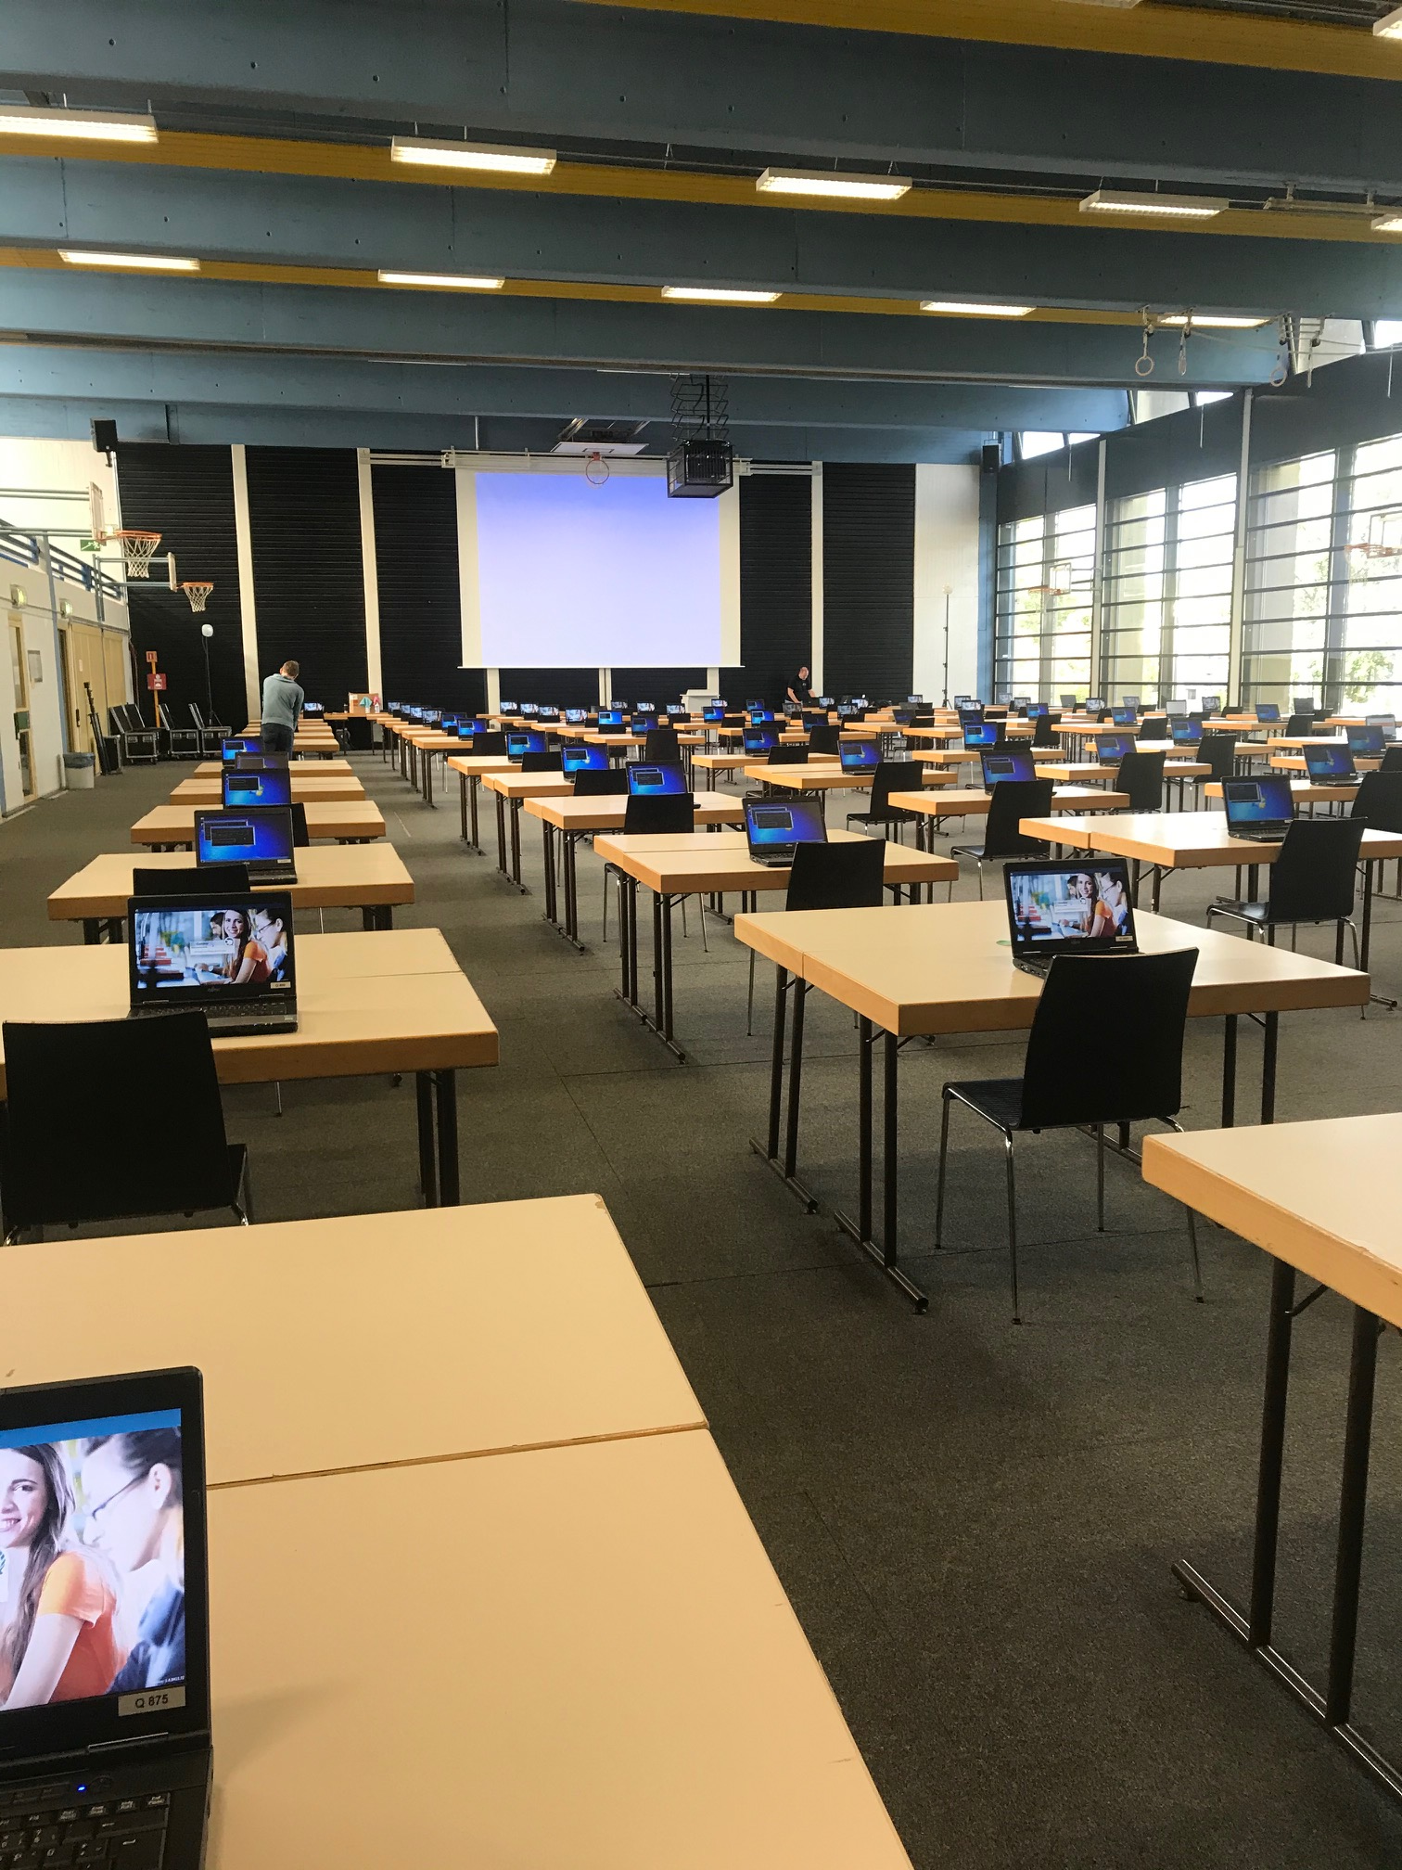
Ich wünsche Ihnen einen guten Studienstart und freue mich auf eine gute Zusammenarbeit!
Die Präsentation wird Ihnen auf der Homepage des Prüfungsamt nochmal zur Verfügung gestellt
Vielen Dank für Ihre Aufmerksamkeit

